Slide 1
Como agir diante do antissemitismo
O que dizem os dados e a lei brasileira
Juventude Judaica Organizada · jjo.org.br
Notes:
Boas-vindas a estudantes, professores e famílias. Hoje vamos ver o que os números mostram, o que a lei brasileira diz e como agir diante de um caso. O tom é de informação, não de alarme. Saber os direitos ajuda a proteger a comunidade.

Slide 2
O que dizem os dados
As denúncias de antissemitismo no Brasil
Juventude Judaica Organizada · jjo.org.br
Notes:
Começamos pelos números. Eles mostram uma pressão crescente sobre a comunidade judaica brasileira. Também é preciso saber o que eles medem e o que não medem.

Slide 3
Denúncias em patamar elevado
— 2023: 1.684 denúncias. 2024: 1.788, o maior número da série.
— 2025: 989 casos validados, ainda bem acima do nível de 2022.
— Denúncia não equivale a crime confirmado.
Juventude Judaica Organizada · jjo.org.br
Notes:
Os números vêm dos relatórios da Conib com a Fisesp, que recebem e classificam denúncias por canais comunitários. Não existe no Brasil uma estatística oficial única sobre antissemitismo, e a confirmação de crime depende de investigação ou decisão judicial. A regra prática é comparar só números do mesmo tipo e da mesma fonte. Em 2025, o relatório fala em estabilização em patamar elevado.

Slide 4
Depois de 7 de outubro de 2023
— Outubro de 2023, após o ataque do Hamas a Israel: 403 denúncias.
— Em 2024, média de cerca de cinco denúncias por dia.
— Cobrar judeus brasileiros pelo que faz um Estado estrangeiro é preconceito.
Juventude Judaica Organizada · jjo.org.br
Notes:
O ataque foi cometido pelo Hamas, um grupo terrorista, e as denúncias no Brasil dispararam em seguida. Não se sabe quanto da alta é aumento real de preconceito e quanto é maior visibilidade e disposição para denunciar. Ainda assim, os dados mostram pressão crescente sobre a comunidade judaica, na esteira da onda de hostilidade que se seguiu ao 7 de outubro. Criticar o governo de Israel não é antissemitismo; o problema começa quando judeus brasileiros são cobrados ou atacados por isso.

Slide 5
Na internet e também na rua
— 2025: 80,9% das ocorrências validadas foram on-line.
— Nov/2023: a Polícia Federal desarticulou rede ligada ao Hezbollah e ao Irã.
— A rede recrutava brasileiros para atacar alvos judaicos, como sinagogas.
— 2025: tentativa de atropelamento, agressão, vandalismo em sinagoga e suásticas em cemitério.
Juventude Judaica Organizada · jjo.org.br
Notes:
A maior parte dos casos acontece na internet, mas há ameaças e agressões físicas. A Operação Trapiche ocorreu em São Paulo, Minas Gerais e no Distrito Federal. Em 2025, houve a tentativa de atropelar um homem de quipá em Joaçaba, a agressão em Porto Velho, o vandalismo numa sinagoga do Rio e suásticas no Cemitério Israelita de Belo Horizonte. O neonazismo também cresceu: os atos passaram de 12 em 2019 para 89 em 2022.

Slide 6
O que diz a lei
Constituição, STF e Lei do Racismo
Juventude Judaica Organizada · jjo.org.br
Notes:
Agora vamos à parte jurídica. O Brasil tem uma base clara para punir o racismo. Vamos ver como ela alcança os judeus.

Slide 7
Racismo na Constituição
— Art. 5º, XLII: racismo é crime inafiançável e imprescritível, com reclusão.
— Inafiançável: a lei não permite fiança.
— Isso não quer dizer que toda pessoa acusada fique presa.
— Imprescritível: o Estado não perde, com o tempo, o direito de punir.
Juventude Judaica Organizada · jjo.org.br
Notes:
Explique cada termo com calma, porque eles costumam gerar confusão nas famílias. A pena prevista é de reclusão, conforme o tipo penal aplicável. A Constituição não usa a palavra antissemitismo. Quem definiu que essa proteção alcança os judeus foi o STF.

Slide 8
Caso Ellwanger: o que o STF decidiu
— Ellwanger publicava livros antissemitas e de negação do Holocausto.
— 2003, por 8 votos a 3: discriminação contra judeus pode configurar racismo.
— Racismo é conceito social e histórico, não biológico.
— A liberdade de expressão não protege o discurso de ódio.
Juventude Judaica Organizada · jjo.org.br
Notes:
No HC 82.424, a defesa alegou que a discriminação contra judeus não seria racismo, e o STF negou o habeas corpus. A Corte entendeu que o conceito de racismo não se limita a uma classificação biológica. Houve votos divergentes, mas o que vale é a conclusão da maioria: manifestações antissemitas podem ser racismo e, portanto, imprescritíveis.

Slide 9
Lei do Racismo e injúria racial
— Lei 7.716/1989: pune discriminação por raça, cor, etnia, religião ou procedência nacional.
— Propaganda nazista e uso da suástica para divulgar o nazismo são punidos.
— Injúria racial: 2 a 5 anos de reclusão e multa (Lei 14.532/2023).
— Internet e “piada” não protegem: a lei prevê punição mais severa.
Juventude Judaica Organizada · jjo.org.br
Notes:
Uma ofensa antissemita contra uma pessoa judia pode ser analisada como injúria racial, que também é inafiançável e imprescritível. A ofensa dirigida só à religião, sem caráter antissemita, segue a injúria religiosa do Código Penal, com pena própria. Nem toda ofensa contra judeus corresponde ao mesmo crime. A classificação final cabe à polícia, ao Ministério Público e ao Judiciário.

Slide 10
Liberdade de expressão e seus limites
Opinião, discurso de ódio e Israel
Juventude Judaica Organizada · jjo.org.br
Notes:
Comece pelo consenso: todos querem liberdade para debater. A divergência está no limite, e o STF já o definiu em casos concretos.

Slide 11
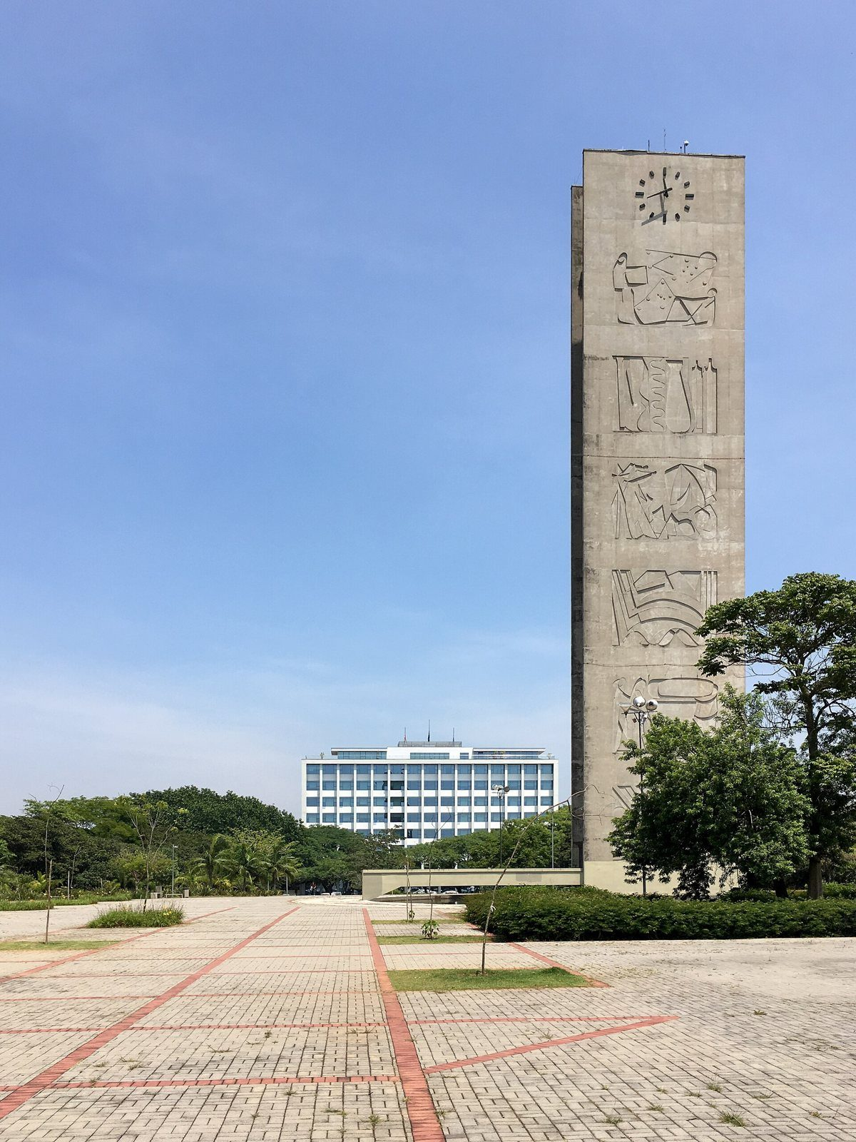
Opinião x discurso de ódio
— Opinião critica ideias, políticas, religiões e instituições.
— Discurso de ódio ataca pessoas por pertencerem a um grupo.
— Desconforto intelectual não é ilícito; liberdade acadêmica não encobre perseguição.
Juventude Judaica Organizada · jjo.org.br · Foto: Photograph by Mike Peel (www.mikepeel.net). · CC BY-SA 4.0 · Wikimedia Commons
Notes:
Na ADO 26, em 2019, o STF tratou como discurso de ódio as manifestações que incitam discriminação, hostilidade ou violência. A mera ofensa ou a divergência política não bastam; contam conteúdo, contexto, alvo e efeito. O mesmo critério que protege estudantes LGBTQIA+ protege estudantes judeus. Isso mostra coerência, não privilégio.

Slide 12
Criticar Israel pode?
— Criticar Israel como qualquer país não é crime nem antissemitismo.
— Negar o direito de Israel existir é antissemitismo, pelo critério da IHRA.
— Culpar judeus pelas ações do governo de Israel também cruza a linha.
— Teste da troca: troque “sionista” por “judeu” e veja se vira preconceito.
Juventude Judaica Organizada · jjo.org.br
Notes:
O que a lei brasileira pune é o preconceito, a discriminação e a incitação contra judeus. A definição da IHRA, adotada pela JJO, não tem força de lei no Brasil. O PL 1424/2026, que a adota para orientar políticas públicas, ainda tramita nas comissões da Câmara e não cria crime. Não diga que quem critica a IHRA ou o projeto é antissemita; leve a conversa para o que o texto diz.

Slide 13
Como agir
Denunciar, guardar provas e buscar apoio
Juventude Judaica Organizada · jjo.org.br
Notes:
Agora o lado prático. Saber o que fazer diante de um caso protege a vítima e ajuda a autoridade a agir.

Slide 14
Como denunciar um caso
— Registre boletim na Polícia Civil, citando suspeita de racismo ou injúria racial.
— Guarde prints completos com data, links, usuários e testemunhas.
— Procure Ministério Público, Defensoria Pública ou advogado.
— Racismo não prescreve, mas a demora dificulta obter provas digitais.
Juventude Judaica Organizada · jjo.org.br
Notes:
Prefira delegacia especializada, se houver, mas qualquer delegacia deve receber a notícia do crime. Peça a preservação das provas digitais e, quando o fato justificar, investigação por inquérito. Também é possível denunciar à Ouvidoria de Igualdade Racial, pela plataforma Fala.BR. Remoção de conteúdo e reparação civil têm prazos próprios, por isso denuncie o quanto antes.

Slide 15
Para conversar
— Onde termina a opinião e começa o discurso de ódio?
— Por que cobrar um judeu brasileiro pelo governo de Israel é preconceito?
— O que você faria se visse um ataque antissemita on-line?
Juventude Judaica Organizada · jjo.org.br
Notes:
Deixe o grupo falar antes de responder. Diante de provocação, responda ao argumento, não à pessoa. O alvo é o discurso, nunca um povo ou uma religião: palestinos, árabes e muçulmanos não são o problema; o ódio é.

Slide 16
Para levar
— Discriminação contra judeus pode configurar racismo, decidiu o STF em 2003.
— Racismo e injúria racial são inafiançáveis e imprescritíveis.
— Internet e “piada” não protegem ninguém.
— Criticar Israel como qualquer país não é crime nem antissemitismo.
— Denuncie e guarde provas: boletim, prints, links e testemunhas.
Juventude Judaica Organizada · jjo.org.br
Notes:
Retome as ideias centrais com calma. A JJO combate o antissemitismo sem ódio a nenhum povo ou religião. O mesmo critério protege todos os estudantes. Agradeça e indique as fontes: a Lei 7.716/1989, a ADO 26 e a definição da IHRA.

